Slide 1
第六章 调制与解调

Slide 2


Slide 3
调制解调电路
调制解调器在通信系统中的位置
信源及
输入转
换器
调制
信道
解调
输出转
换器及
受信者
噪声
调制是将需要传输的信息编码和处理,使其适合传输的过程。一般的调制过程是指将基带信号搬移到更高的频带内。

Slide 4
为什么需要调制
基带信号一般不适合直接传输,需要将其移至适合在传输媒介传输和频带范围内;
提高频率利用效率；
利用较高的频带传输信号可有效降低接收和发送天线的尺寸(如语音信号不加以调制, 其最小波长(f=20kHz时)为15km)；
接收设备无法选出所需要电台的信号；

Slide 5
调制的基本概念
模拟调制：AM，FM，PM
数字调制：ASK，FSK，PSK
V(t)=A(t)cos[2πf(t)+φ(t)]
AM
ASK
FM
FSK
PM
PSK

Slide 6
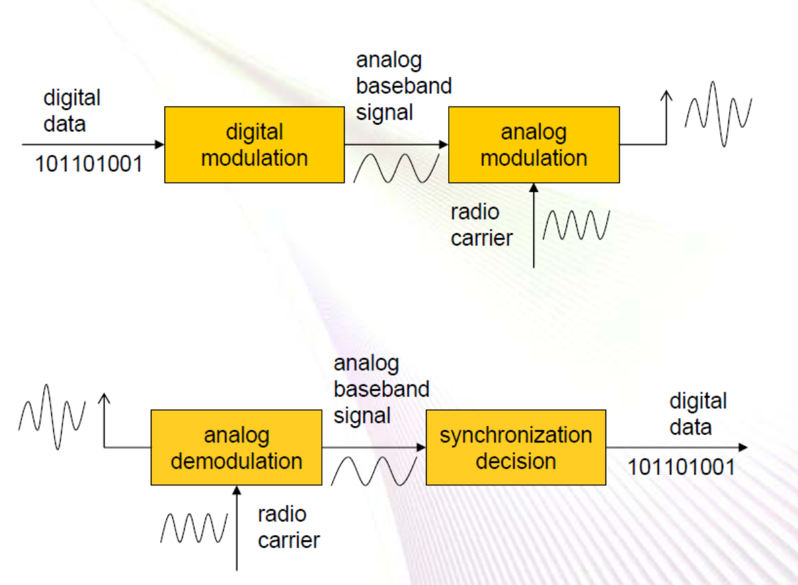

Slide 7
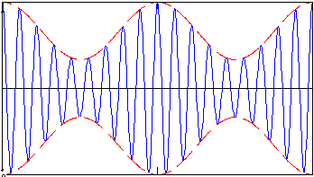
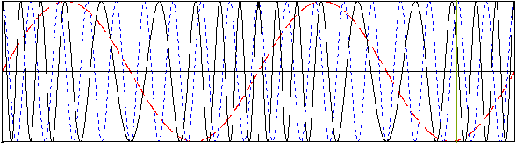
模拟调制
AM
FM
PM 其实也是频率调制,只是调制时对频率的控制精度
更高,调制电路也较为复杂。

Slide 8
数字调制
数字调制:
ASK
FSK
PSK

Slide 9


Slide 10
频谱的画法
U(t)=4cosω_{c}t + cos(ω_{c}-Ω)t + cos(ω_{c}+Ω)t
画出其频谱图。
解：
U_{m}/V
4
1
1
0
ω_{c}
ω
ω_{c}-Ω
ω_{c}+Ω

Slide 11
振幅调制电路
标准调幅波信号的数学表示式
载频信号
调制信号
AM波在单音调制时表达式
调幅指数，K_{A}为调制电路决定的比例常数，在幅度调制中，为保证不出现过调制，要求m_{A}≤1

Slide 12
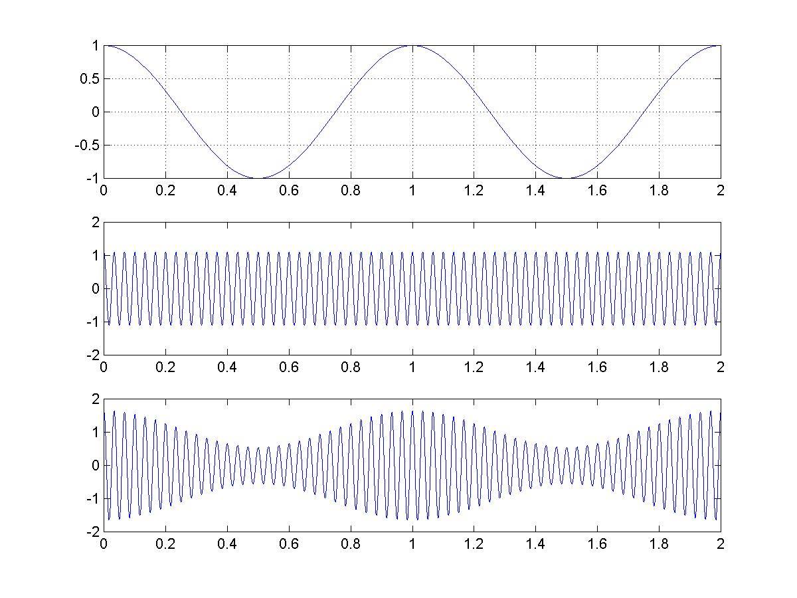
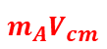
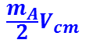
时域波形与频谱
单音调制AM波频谱表达式：
调幅的过程就是将低频调制信号搬移到高频载波分量两侧的过程。载波不含调制信息，只有边频包含调制信息。
V_{cm}
$$m_{A}V_{cm}$$
$$\frac{m_{A}}{2}V_{cm}$$
$$\frac{m_{A}}{2}V_{cm}$$
V_{cm}
下边频
上边频
12

Slide 13
结论
AM波振幅变化规律;
AM波所占据带宽
幅度调制为线性调制。
_{幅度}
下边频带
上边频带
ω_{c} - Ω₁
ω_{c} +Ω₁
ω_{c} – Ω₃
ω_{c} +Ω₃
0
ω_{c} – Ω₄
ω_{c} – Ω₂
ω
ω_{c} +Ω₂
ω_{c} +Ω₄

Slide 14
AM调制电路组成模型
它是由载波和载波与调制信号相乘的两部分组成。
可以得到实现标准调幅的两种方案，如下图所示：
(
(
(
)
)
v
)
v
v
t
t
t
f
f
f
(
(
(
)
)
v
)
v
v
t
t
t
ω
ω
cos
ω
cos
cos
t
t
f
t
f
f
c
c
c
v
v
v
(
(
(
t
t
t
)
)
V
)
V
V
v
v
v
(
(
(
t
t
t
)
)
AM
)
AM
cm
AM
cm
cm
AM
AM
AM
ω
ω
cos
ω
cos
cos
t
t
t
=
=
K
=
K
K
V
V
c
V
c
c
cm
cm
cm

Slide 15
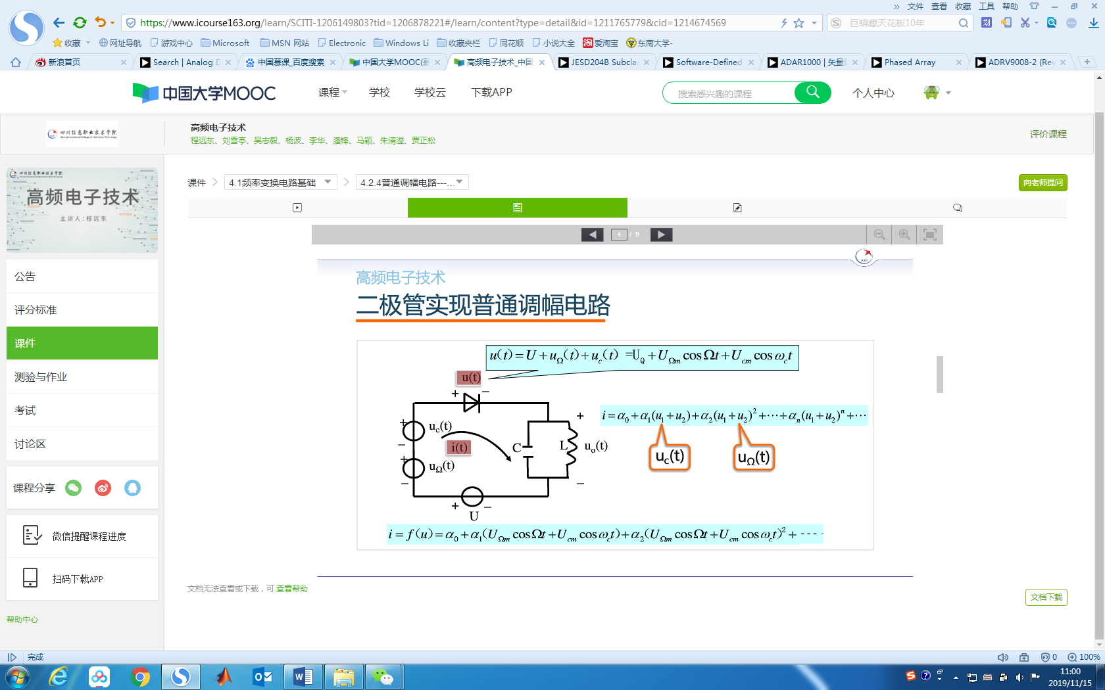
二极管实现普通调幅电路

Slide 16
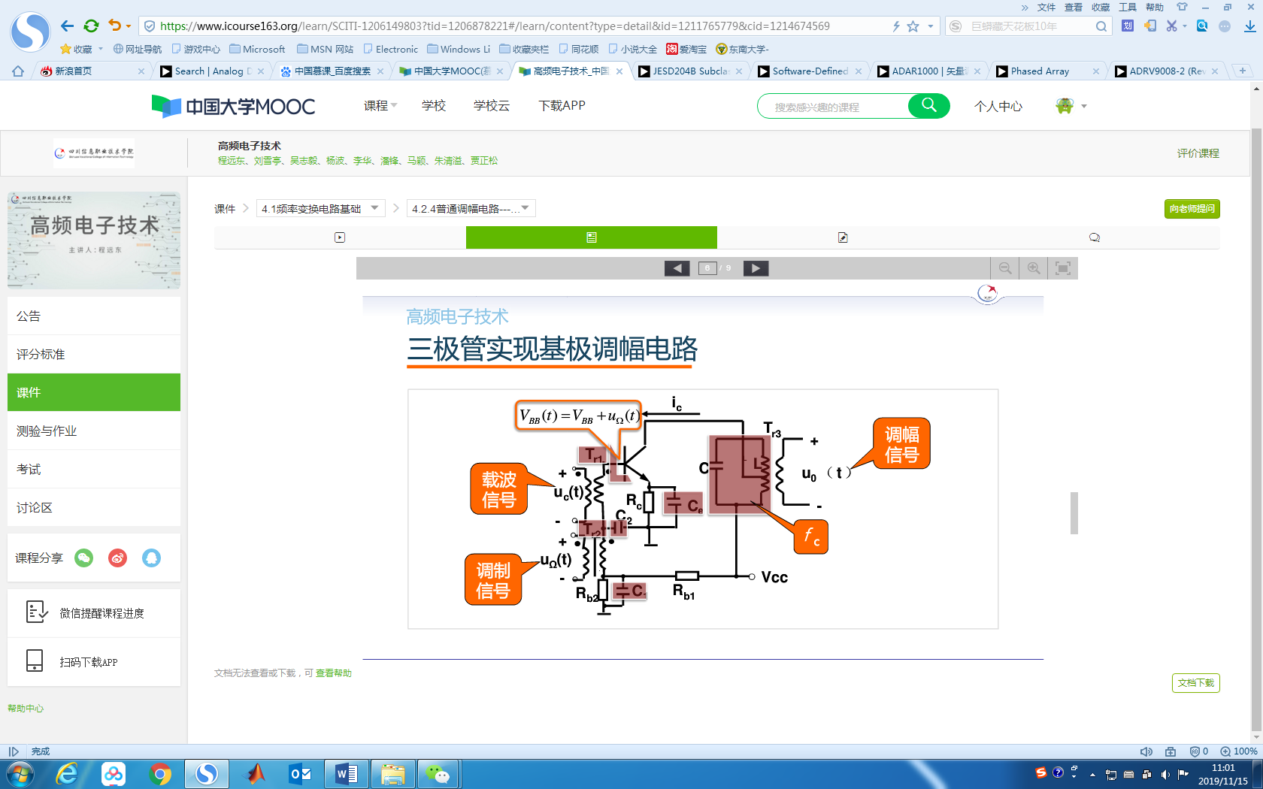
三极管实现普通调幅电路

Slide 17
AM波的功率
若将调幅波电压加于负载电阻R_{L}上，负载电阻吸收功率为各项正弦分量单独作用功率之和。
◆ 载波功率分量
◆ 上边频分量功率
◆下边频分量功率

Slide 18
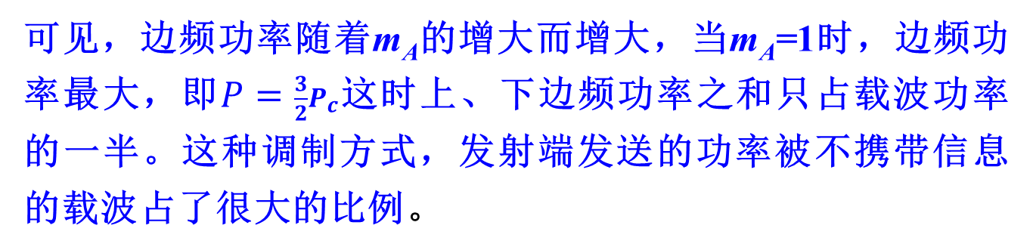
◆ 调制信号在一个周期内的平均功率
可见，边频功率随着m_{A}的增大而增大，当m_{A}=1时，边频功率最大，即$P=\frac{3}{2}P_{c}$这时上、下边频功率之和只占载波功率的一半。这种调制方式，发射端发送的功率被不携带信息的载波占了很大的比例。
改进型的AM，DSB和SSB

Slide 19
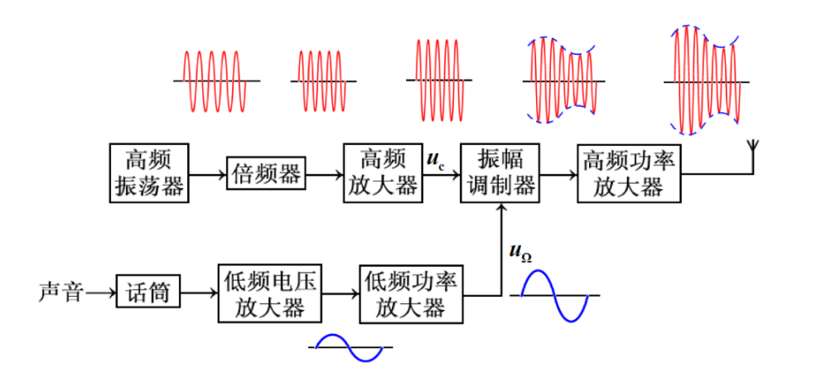
调幅广播发射机的组成框图

Slide 20
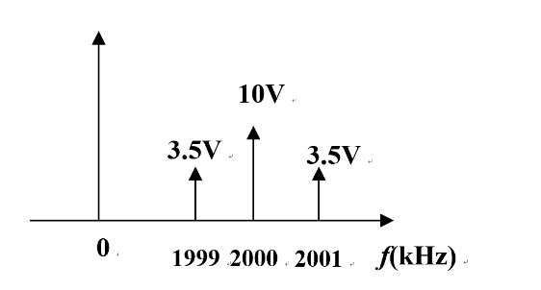
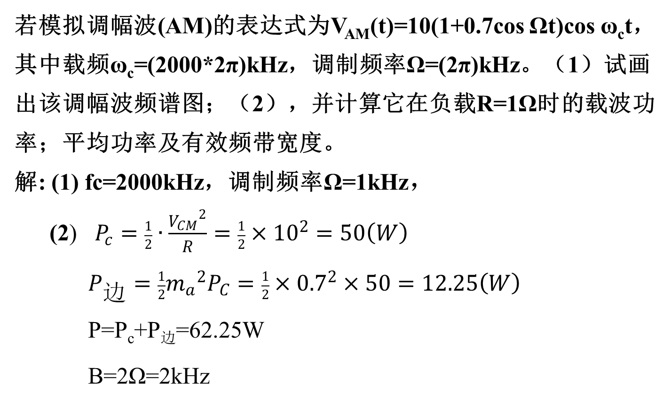
例题
若模拟调幅波(AM)的表达式为V_{AM}(t)=10(1+0.7cos Ωt)cos ω_{c}t，其中载频ω_{c}=(2000*2π)kHz，调制频率Ω=(2π)kHz。（1）试画出该调幅波频谱图；（2），并计算它在负载R=1Ω时的载波功率；平均功率及有效频带宽度。
解: (1) fc=2000kHz，调制频率Ω=1kHz，
(2) $P_{c}=\frac{1}{2}∙\frac{{V_{CM}}^{2}}{R}=\frac{1}{2}×{10}^{2}=50\left(W\right)$
$P_{边}=\frac{1}{2}{m_{a}}^{2}P_{C}=\frac{1}{2}×{0.7}^{2}×50=12.25\left(W\right)$
P=P_{c}+P_{边}=62.25W
B=2Ω=2kHz

Slide 21
例：一调幅波为
（1）画出调幅波的波形，标出峰与谷值；
（2）画出调幅波的频谱图，并表明参数；
（3）计算该信号占的带宽；
（4）算该信号在单位电阻上消耗的边带功率与总平均功率的比值。

Slide 22
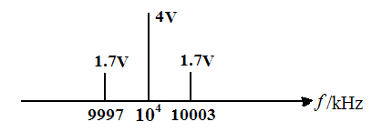
解：（1）波峰值7.4V，波谷值-7.4V。
（2）调幅波的频谱图：

Slide 23
（3）
Hz
（4）
W
W

Slide 24
SSB调幅的模型和电路
SSB已调波的特点
◆ SSB大大节省能量。
◆ SSB增加可容纳频道数。
◆ SSB不含载频，边带内频率衰落失真小。
◆ 解调时要求接收端能产生或恢复载频。
SSB调幅电路模型
一、相乘滤波法
◆ 电路模型
SSB AM
带通滤波器

Slide 25
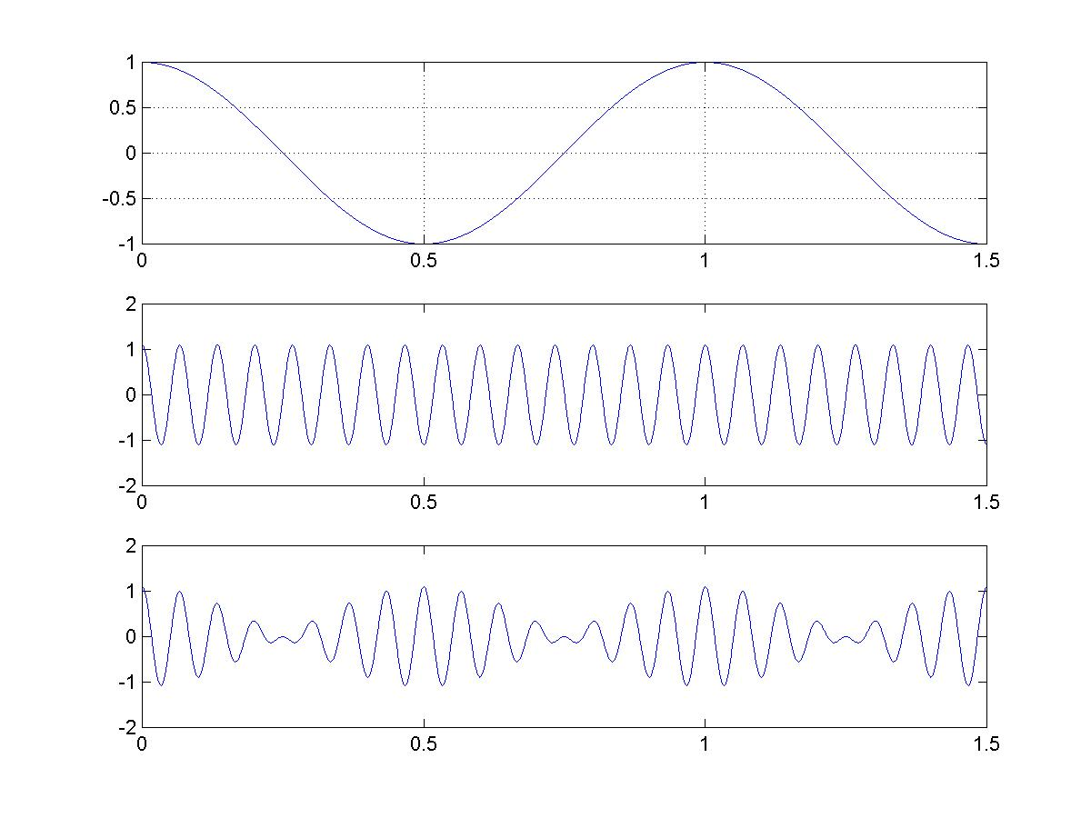
抑制载波调幅信号的波形图

Slide 26
实现SSB的频谱图
（保留上边带）
（保留下边带）
◆ 实现的技术难度
对边带滤波器带外衰减陡降特性要求极高。

Slide 27
调幅电路的分类
 | 优点 | 缺点 | 应用
普通调幅（AM） | 发射机机简单，成本低 | 发射机效率很低，能量浪费大，频带较宽 | 中、短波无线电广播系统
双边带调幅（DSB） | 发射机效率高 | 发射机比较复杂，且频带较宽 | 实际应用很少
单边带调幅（SSB） | 发射机效率最高，频带节约一半 | 发射机复杂 | 短波无线电通信应用广泛

Slide 28
标准调幅信号（AM）的解调
AM信号的解调方法可分为相干与非相干解调。
1) 相干解调
它是将调幅信号与一本地载波信号相乘, 从而恢复出调制信号。
解调输出
低通滤波器

Slide 29
AM相干解调小结
产生本地载波是相干解调的一个关键;
对于AM信号，可以用窄带滤波器直接从调幅
信号中提取；
对载波同步要求高，因而应用较少；

Slide 30
一信号为(V_{cm} + k_{A}V_{Ωm}t)cosω_{c}t，另一信号为cosω_{c}t，经过如下图所示的系统，1）试推导输出波形表达式；2）画出A点和C点的频谱；3）说明该电路完成何种功能？
1）
该信号经低通滤波器后输出为，即A点：

Slide 31
经过隔直电容C后输出为，即B点：
频谱图如下：
输入信号为AM已调波和其载波，该电路完成了AM波的同步检波即为相干解调。

Slide 32
(2) 非相干解调
非相干解调不需要本地载波作为相干信号，所以称为非相干解调。
工作原理：利用某些元件的非线性特性对AM信号 进行非线性变换。
非相干解调的基本方法
a) 小信号平方律解调
b) 平均包络解调
c) 大信号峰值检波

Slide 33
AM平均包络检波
原理：利用开关函数与AM波相乘滤波方法。
电路结构
小结
载波信号与调制信号频率关系。
利用载波信号与AM信号相乘。

Slide 34
AM 振幅解调电路包络检波电路
包络检波电路 (大信号峰值包络解调器)
电路特点：
二极管无偏置电压。
输入信号 大。
二极管电流流通角很小。
元件参数满足下列条件：
载波信号周期
调制信号周期

Slide 35
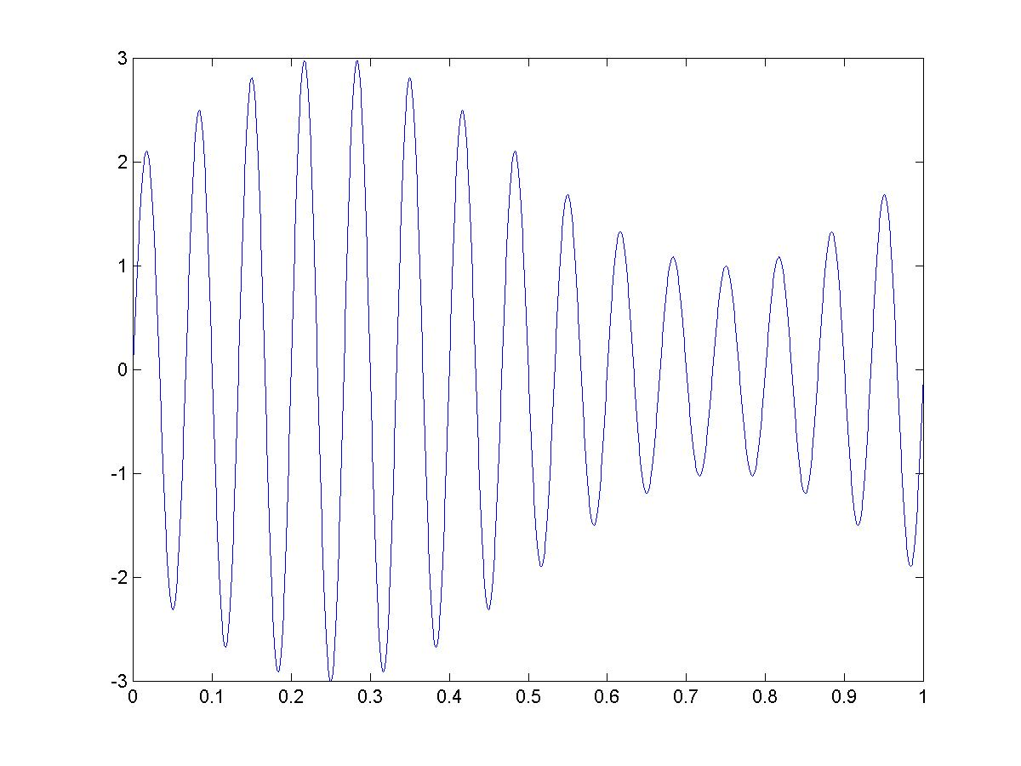
2、大信号峰值包络解调器（续2）
电路的工作过程： 电路充放电。

Slide 36
SSB的解调原理
SSB 信号包络不反映原调制信号规律，不能用
包络检波解调。
同步检波原理
◆电路模型与频谱
SSB信号为单音调制：
低通
滤波器
同步检波时要求：
恢复或产生的载频为：

Slide 37
◆ 同频检波输出为：
◆ 由低通滤波器后得解调输出：
特点
◆ SSB解调仍是一种频谱搬移。
◆ 解调模型仍是相乘电路＋低通滤波器。
◆ SSB解调时，接收载频必须与发射载频同频同相，
否则会失真。

Slide 38
FM和PM调制的基本概念
瞬时频率和瞬时相位
一个余弦信号可以表示为：
其中， 称为该余弦信号的全相角。
（角频率是常数）可以用旋转矢量在横轴上的投影表示。
瞬时角频率 : 称在某一时刻的角频率为该时刻的瞬时角频率。
瞬时相位 :称在某一时刻
的全相角为该时刻的瞬时相位。
t = 0 时的初始相位为

Slide 39
在频率调制时，是使余弦信号的瞬时角频率与
调制信号成线性关系变化，而初始相位不变。
FM波和PM波的表达式
FM：用基带调制信号改变载波角频率
载波瞬时角频率为：
已调瞬时相角：
FM已调波表达式：

Slide 40
PM波：用基带调制信号改变载波相角
PM已调波表达式
对于单音调制：
FM已调波表达式
PM已调波表达式
调频指数
调相指数

Slide 41
调频波和调相波的主要参数
最大调制角频偏
FM
PM

Slide 42
调角波的有效带宽
◆调角波的有效带宽BW_{CR}可用FM波各频谱分量平均值的98%所占据的频谱宽度来估算
宽带调频：
窄带调频：

Slide 43
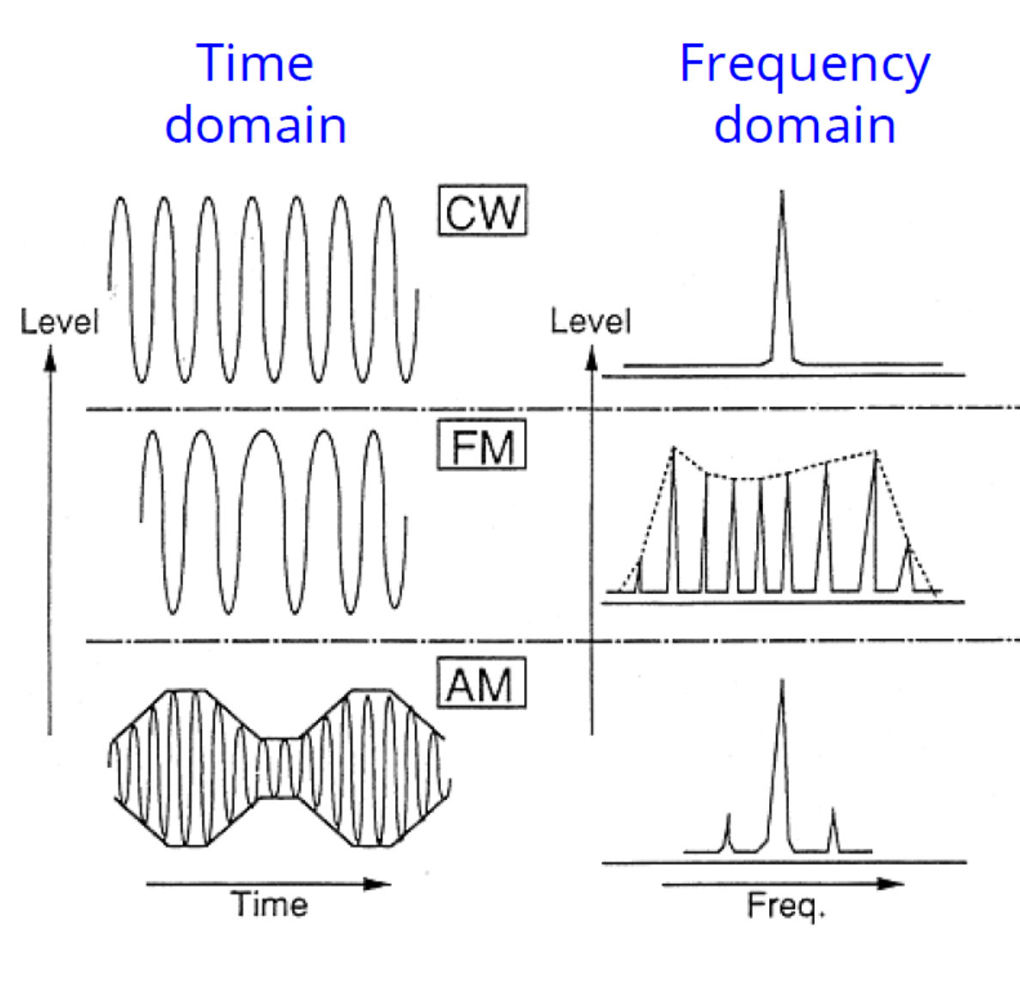
调幅调频的频谱图

Slide 44
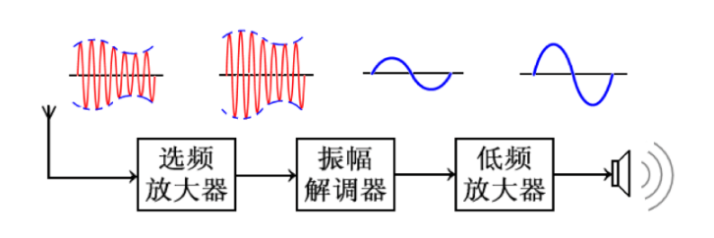
调幅广播接收机框图——直接放大

Slide 45
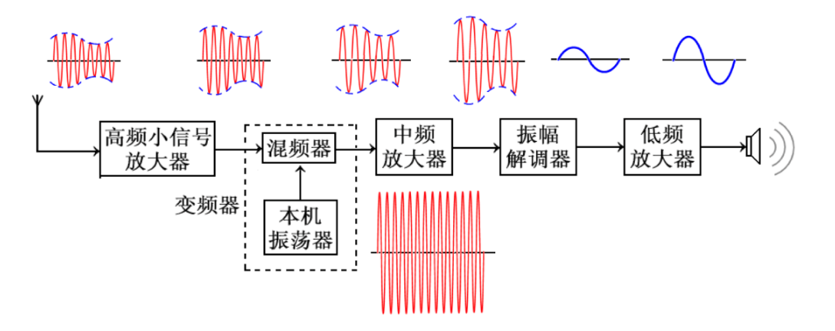
调幅广播接收机框图——超外差

Slide 46
本章要点
调幅、调频、调相的概念，主要参数的计算。
普通调幅信号与双边带、单边带调幅信号的特点。
常见的调幅信号的调制与解调系统的原理以及应用。

